Slide 1



Integrantes:
Andres Marin Castelblanco
Karem Moreno Pacheco
Alexandra Ardila

Slide 2

AVANCES Y EXPERIENCIAS EN LA REALIZACIÓN DEL SRS
AVANCE PROTOIPO
  PLANEACION VS EJECUCION
  PRIORIZACION DE REQUERIMIENTOS
  PREVISUALIZACION DEL PROTOTIPO

Slide 3

Buen trabajo en equipo
Generalmente es difícil lograr el total cumplimiento de la actas y reuniones
Se ha obtenido buena retroalimentación, por parte de nuestros clientes (casos de uso, requerimientos, modelo del dominio)
  Ejemplos…

Slide 4

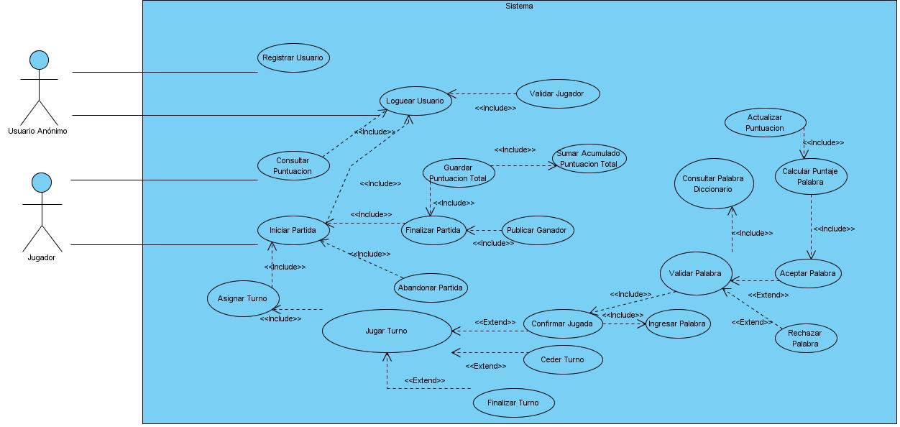
VERSION 2.0

Slide 5
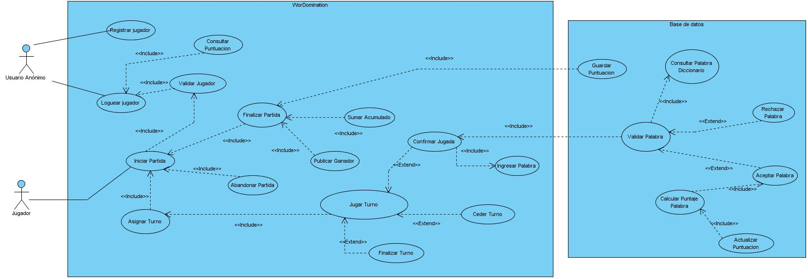
VERSION 3.0

Slide 6

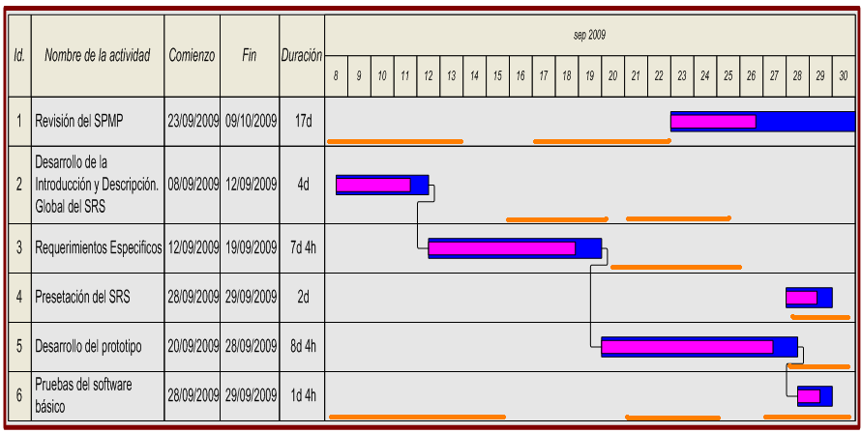

Slide 7
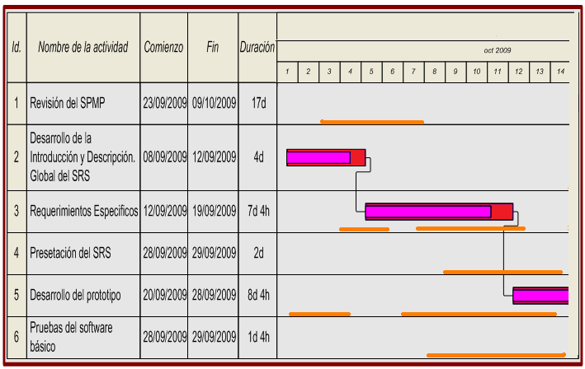
Sobrepase de tiempos

Slide 8

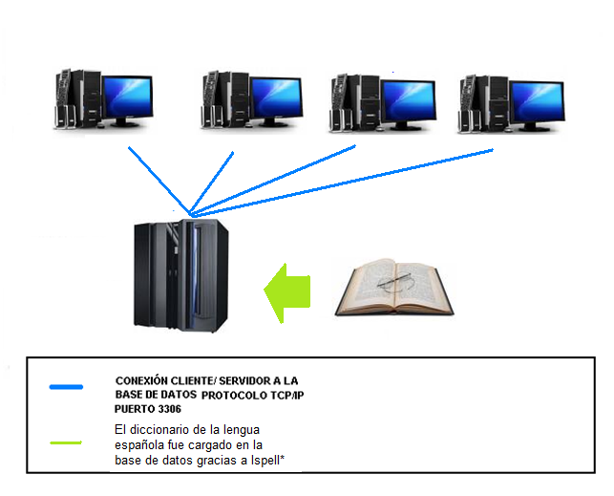

Slide 9

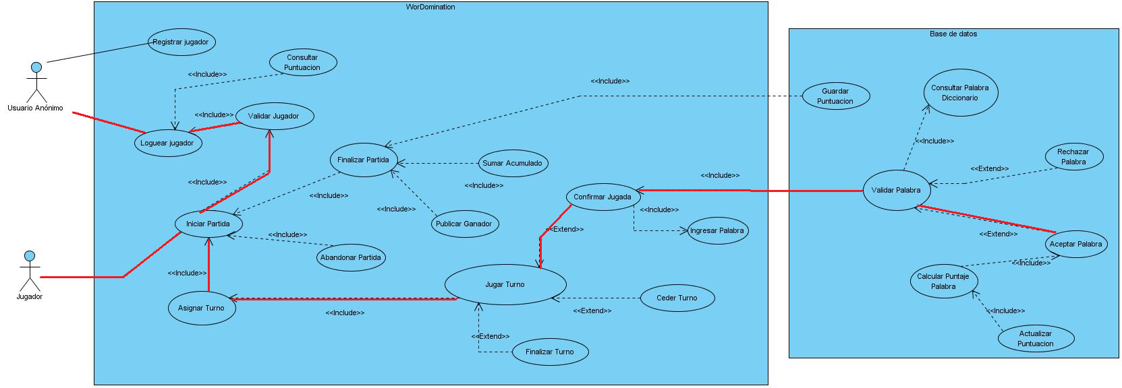

Slide 10

Número del Requerimiento | Descripción | Implementación en software | AVANCE | PRIORIDAD
1 | La aplicación WorDomination al iniciarse debe lanzar una ventana Login. | SI | 100% | ALTA
2 | El usuario registrado debe loguearse con su usuario y contraseña, en la ventana Login, para poder ingresar a la ventana mesa de jugadores. | SI | 100% | ALTA
3 | En caso de que no hayan usuarios registrados, la aplicación worDomination debe lanzar como primera pantalla la ventana Registro. | NO | 0% | BAJA
4 | Luego de que un jugador se loguee, la ventana Login debe convertirse en la ventana mesa de jugadores. | NO | 0% | MEDIA
5 | Dentro de la ventana Login debe haber una opción para que un usuario no registrado pueda hacer su registro, con nombre y contraseña. | SI | 100% | MEDIA
6 | Cuando se inicie la ventana mesa de jugadores, la aplicación WorDomination debe asignar su turno conforme su orden de llegada | NO | 0% | BAJA
7 | La aplicación WorDomination debe permitir de 2 a 4 jugadores en una partida. | NO | 0% | BAJA
8 | Dentro de la ventana WorDomination, debe mostrarse un tablero de 15x15 cuadros, en donde se puedan armar las palabras | SI | 100% | ALTA
9 | Cuando el jugador presione el botón “confirmar jugada” en la ventana WorDomination, la aplicación WorDomination debe a través de un diccionario de datos verificar la validez de la palabra | SI | 100% | ALTA
10 | La aplicación WorDomination debe repartir 7 fichas para cada jugador al inicio de la ventana WorDomination | SI | 100% | ALTA
11 | La aplicación WorDomination debe permitir que cuando el jugador esté dentro de una partida en el momento de su turno, tenga la opción de ceder el turno | NO | 0% | BAJA
12 | La aplicación WorDomination debe permitir armar una palabra en el tablero de la ventana WorDomination, al jugador que se la haya asignado el turno dentro de la partida | SI | 100% | ALTA
13 | La aplicación WorDomination, en caso de rechazo de la palabra por parte del diccionario, debe impedir que el jugador en turno no reciba puntuación | NO | 0% | MEDIA
14 | La aplicación WorDomination, en caso de rechazo de la palabra por parte del diccionario, debe asignar el turno al siguiente jugador | NO | 0% | BAJA
15 | La aplicación WorDomination, en caso de validar la palabra, debe asignar el turno al siguiente jugador | NO | 0% | BAJA

Slide 11
16 | La aplicación WorDomination, en caso de validar la palabra, debe admitir sólo aquella palabra que esté en el idioma español | SI | 100% | ALTA
17 | La aplicación WorDomination debe contabilizar un tiempo límite de turno de un jugador | SI | 100% | ALTA
18 | La aplicación WorDomination debe finalizar el turno de un jugador cuando el límite de tiempo de éste se haya acabado | NO | 0% | BAJA
19 | La aplicación WorDomination sólo debe permitir a partir del segundo turno en adelante, armar una palabra con la(s) palabra(s) ya armada(s) anteriormente | NO | 0% | BAJA
20 | La aplicación WorDomination debe calcular el valor total de la palabra ingresada mostrándola en la ventana WorDomination | NO | 0% | BAJA
21 | La aplicación WorDomination debe calcular la puntuación del jugador que logró validar una palabra dentro de la partida | NO | 0% | BAJA
22 | La aplicación WorDomination debe permitir al jugador ingresar la palabra dentro del tablero de texto para su correcta validación | SI | 100% | ALTA
23 | La aplicación WorDomination debe validar que las letras dentro del tablero de texto, estén en las fichas asignadas al jugador | SI | 100% | ALTA
24 | La aplicación WorDomination debe validar que la cantidad de letras con el mismo char, dentro del tablero de texto, concuerden con la cantidad asignada al jugador. | SI | 100% | ALTA
25 | La aplicación WorDomination debe terminar el juego en el caso de que se acaben el total de las fichas asignadas para una partida (son 98 fichas en total) | SI | 100% | ALTA
26 | La aplicación WorDomination debe permitir que para el caso en que queden dos (2) jugadores y uno de ellos se retire del juego, se declare ganador de la partida al jugador que quedó en el juego | NO | 0% | BAJA
27 | La aplicación WorDomination debe guardar la puntuación total de la partida de los jugadores, luego de declarar ganador para algún jugador en la partida | NO | 0% | BAJA
28 | La aplicación WorDomination debe diferenciar entre una desconexión de Internet y una desconexión voluntaria del usuario, lanzando un aviso al jugador del estado de la conexión o de la salida de un jugador | SI | 100% | MEDIA
29 | En el caso de que haya entrado un sólo jugador, la aplicación WorDomination debe mostrar un aviso “wait”, en la ventana mesa de jugadores, mientras llega el segundo jugador | NO | 0% | BAJA
30 | La ventana WorDomination debe mostrar una mesa de los cupos disponibles para una partida, para aquel jugador que haya realizado el login | NO | 0% | BAJA

Slide 12
31 | La aplicación WorDomination no debe permitir la participación dentro de la partida de un jugador no registrado | SI | 100% | ALTA
32 | La aplicación WorDomination debe hacer visible para el usuario, el progreso de la conexión a la base de datos, mediante un progressbar, el cual mostrará el avance de esta transacción hasta su finalización. | SI | 100% | MEDIA
33 | Cuando se ponen las letras en el tablero, la aplicación WorDomination debe leer la palabra de arriba hacia abajo si es vertical, antes de validar la palabra en el diccionario | SI | 100% | ALTA
34 | Cuando se ponen las letras en el tablero, la aplicación WorDomination debe leer la palabra de izquierda a derecha si es horizontal, antes de validar la palabra en el diccionario | SI | 100% | ALTA
35 | Dentro de la ventana WorDomination debe haber un cuadro actualizado con el puntaje de todos los jugadores que están en la partida | SI | 100% | ALTA
36 | La aplicación WorDomination debe mostrar la activación de un reloj regresivo de turno en la ventana WorDomination | SI | 100% | MEDIA
37 | La aplicación WorDomination debe ejecutarse a través de un panel de Java, el cual será la interfaz al usuario, que le permitirá interactuar con el sistema | SI | 100% | ALTA
38 | Luego de que ya están los jugadores completos (mínimo 2, máximo 4) para iniciar la partida, la ventana mesa de jugadores invoca la ventana WorDomination para iniciar la partida | NO | 0% | BAJA
39 | Dentro de la ventana WorDomination debe existir una opción para que el jugador pueda abandonar la partida | NO | 0% | MEDIA
40 | El diccionario de la lengua española debe estar dentro de la misma base de datos que usa la aplicación WorDomination | SI | 100% | ALTA
 | TOTAL PORCENTAJE: |  | 58%

Slide 13

Pestaña |  | Cantidad de capitulos o secciones terminados al 100% | Porcentaje de avance
1 | ANALISIS DE REQUERIMIENTOS | Medible en aceptacion por parte del cliente e ingenieros del desarrollo | 95%
2 | CASOS DE USO | Medible en aceptacion por parte del cliente e ingenieros del desarrollo y consistencia con los requerimientos | 70%
3 | SPMP 2.0 | 35 | 91%
4 | SRS 2.0 | 40 | 96%
5 | SDD 2.0 | -- | 0%
6 | JUEGO WORDOMINATION | Medible en cumplimiento de objetivos (requerimientos acordados) | 58%
7 | MANUALES DEL JUEGO | -- | 0%
8 | PRUEBAS | -- | 58%
 |  | AVANCE TOTAL: | 58%

Slide 14
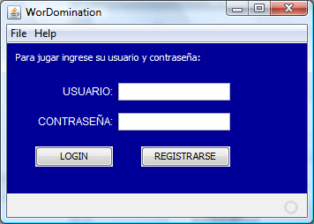
VENTANA LOGIN
NOMBRE O NICK DEL JUGADOR
OPCION PARA REGISTRAR AL JUGADOR
CONTRASEÑA
OPCION PARA VALIDAR EL JUGADOR

Slide 15
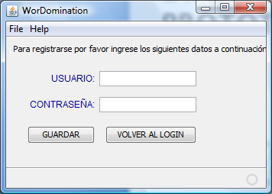
VENTANA REGISTRO
NOMBRE O NICK DEL JUGADOR
OPCION PARA REGISTRAR AL JUGADOR
CONTRASEÑA
OPCION PARA VALIDAR EL JUGADOR

Slide 16
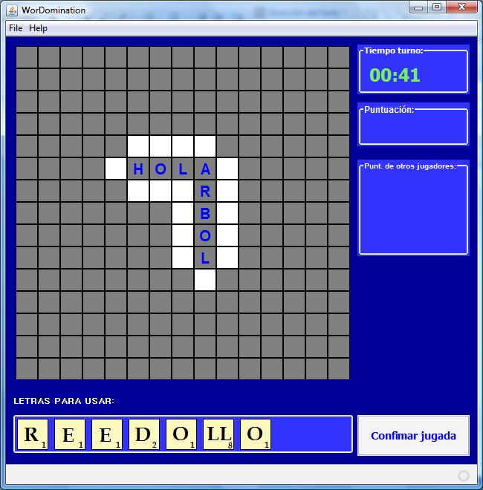
Controlador del tiempo del turno, si se acaba el jugador pierde los movimientos hechos y el puntaje.
VENTANA WORDOMINATION
Algoritmo que evalúa las casillas donde el jugador puede mover.
Tablero o cuadrilla, es el espacio donde los diferentes jugadores armaran sus palabras
7 Fichas escogidas en forma aleatoria, y extraídas de la bolsa de letras que tiene la partida
Ejecuta la validación de la palabra.

